Slide 1
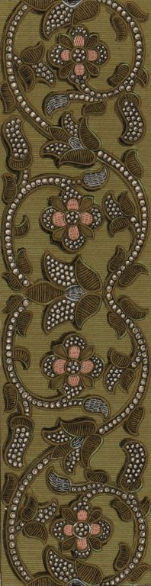
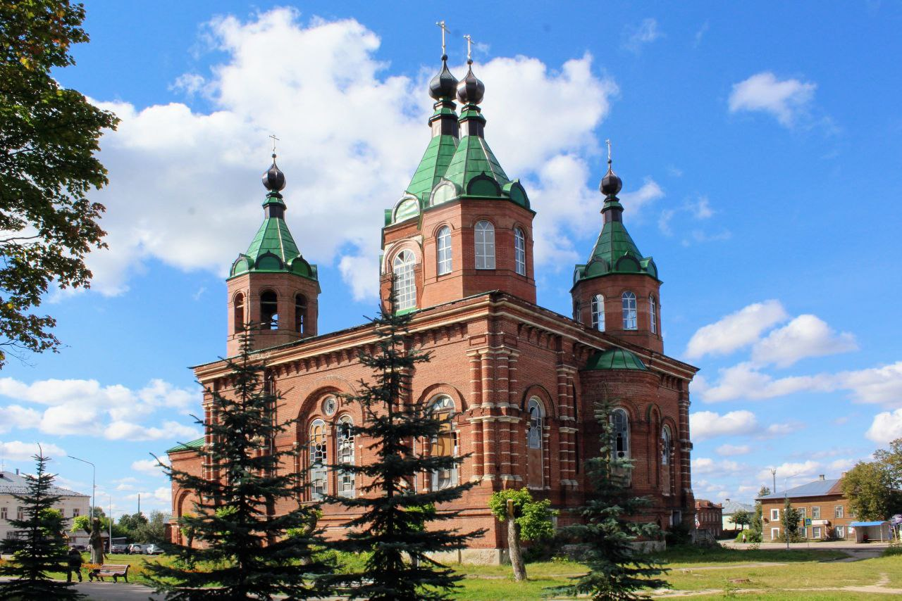
ОБРАЗОВАТЕЛЬНЫЙ МАРШРУТ
Заочная экскурсия по улицам г. Макарьева «Открой для себя Макарьев»»
Выполнила: ученица 10 «А» класса
Высоцкая Алёна Владимировна
Руководитель: заместитель директора
по воспитательной работе
Машкова Раиса Евгеньевна
г. Макарьев
2022 г. – 2023 г. учебный год.

Slide 2
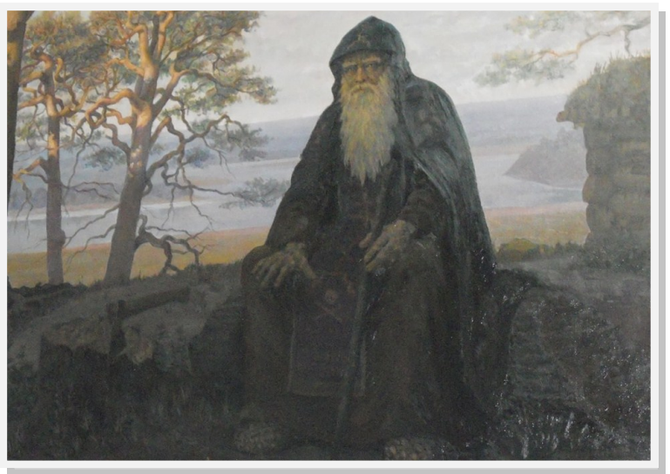
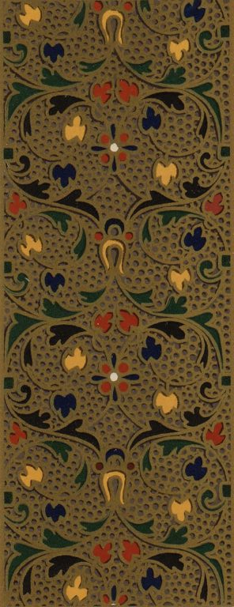
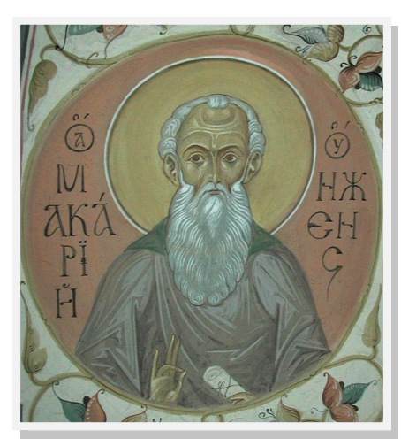
МАКАРИЙ ПРЕПОДОБНЫЙ
Основателем город является Макарий Преподобный. В поисках места уединения для постройки новой кельи странник нашёл место близ реки Унжи. Здесь он водрузил Честной Крест и построил себе хижину, которая была первым строением в местности, покрытой тогда дремучими, непроходимыми лесами.
Вскоре вокруг него собираются люди, ищущие душевного спасения. Ко времени смерти Макария близ хижины была срублена деревянная церковь. Эта церковь стала известна как «Макарьевская новая пустынь», а ныне - Макариево–Унженский монастырь.

Slide 3
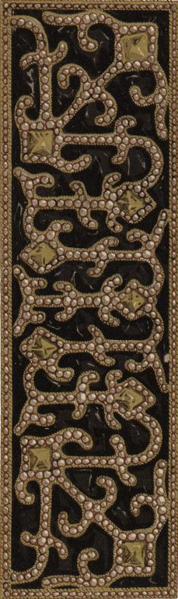
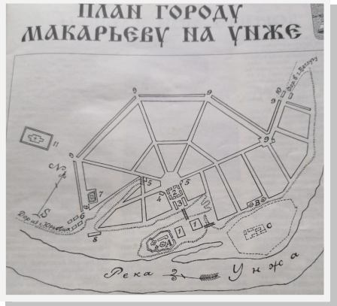
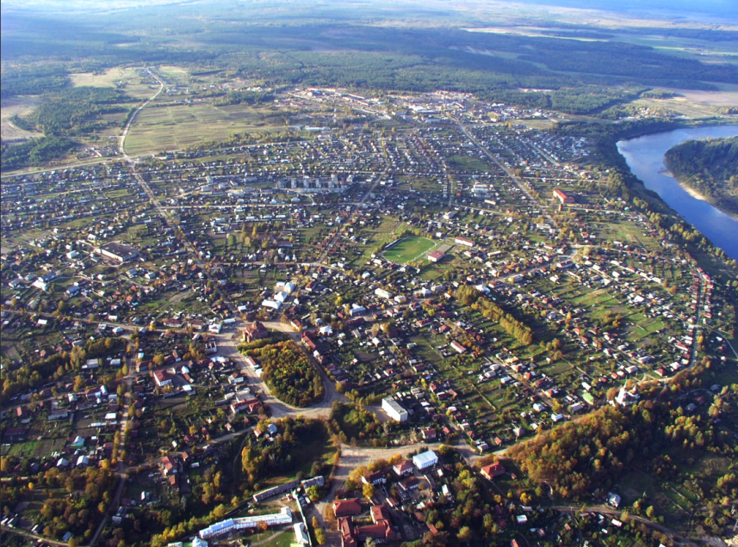
Планировка города
Изначально город не имел четкой планировки. Улицы шли хаотично, а дома в основном были деревянные. Но после пожаров, которые уничтожил большинство деревянных строений, городское начальство решило застраивать город планомерно и здания строить из кирпича.

Slide 4
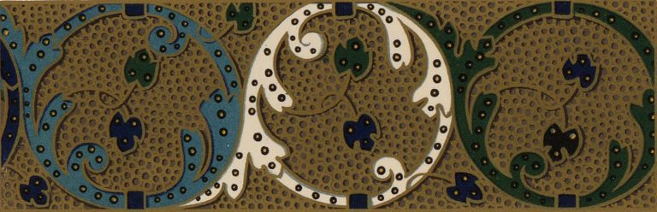
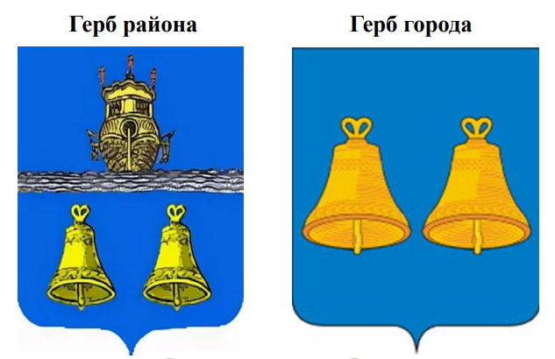
Герб города
Герб города представляет собой лазоревое поле. На фоне поля 2 золотых колокола. Лазоревое поле показывает, что Макарьев расположен на реке Унже. Колокола - символ духовного начала, аллегорически показывает Макариево-Унженский монастырь, один из крупнейших в Костромской области. Золото - символ высшей ценности, богатства, величия, постоянства, прочности, силы, великодушия, интеллекта и солнечного света. Лазурь - символ возвышенных устремлений, мышления, искренности и добродетели.

Slide 5

Именные
Улицы
Макарьева

Slide 6
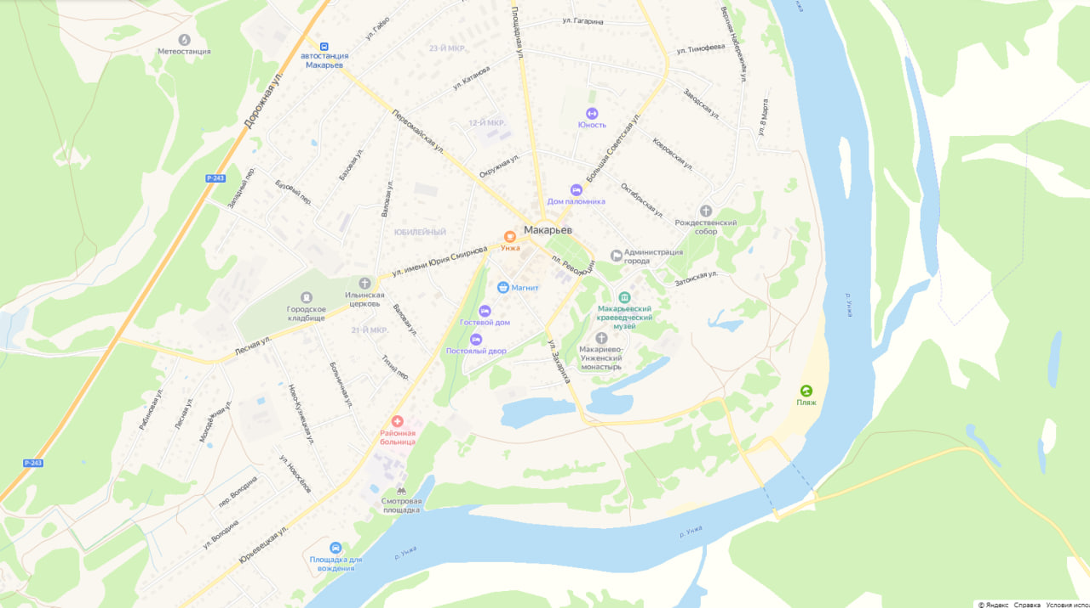
Туристический образовательный маршрут
«Открой для себя Макарьев»

Slide 7

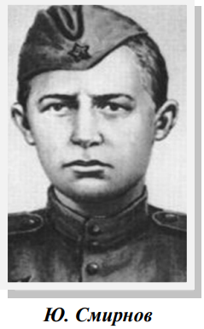
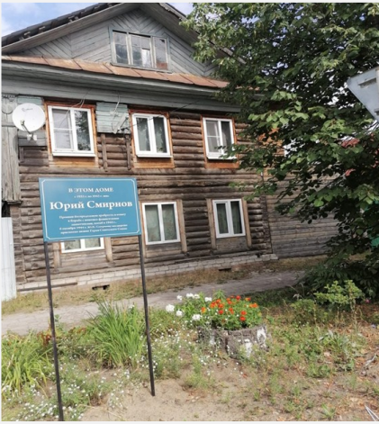
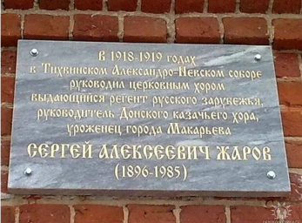
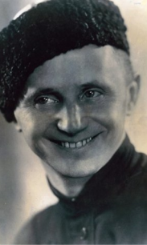
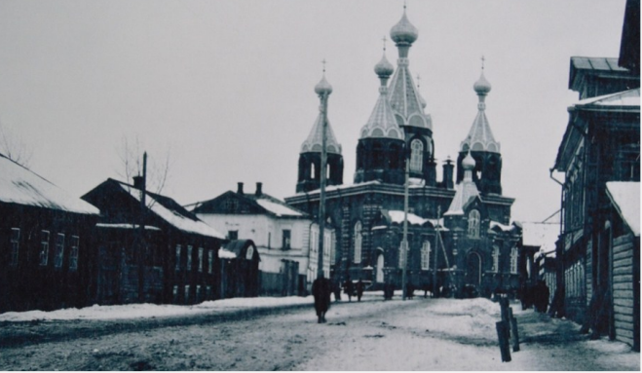
Улица им. Юрия Смирнова
С. А. Жаров

Slide 8
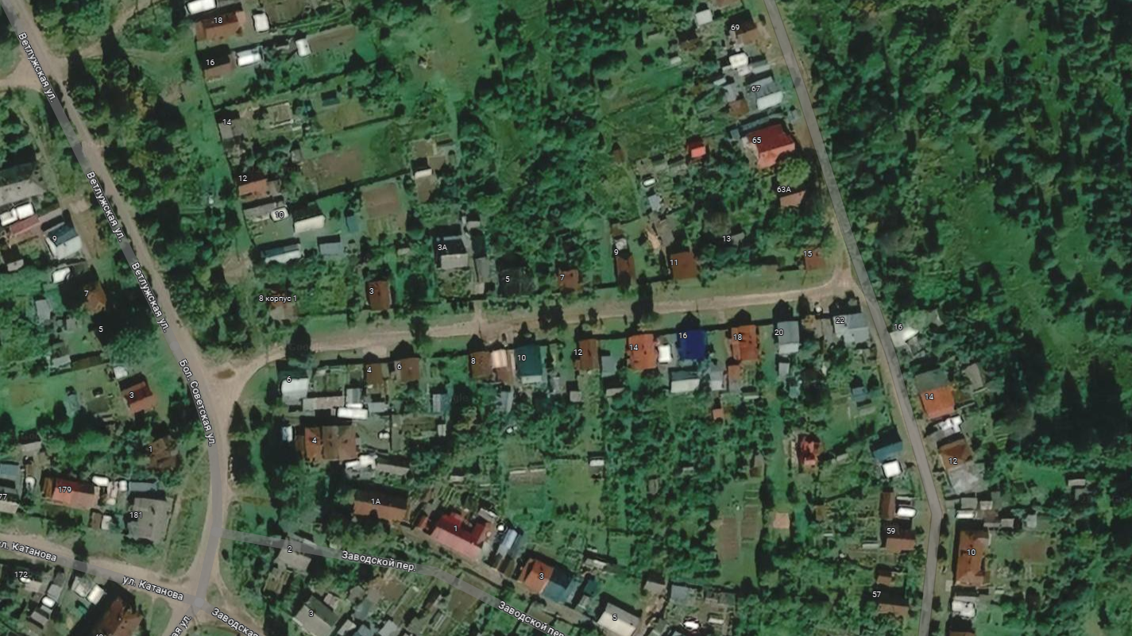
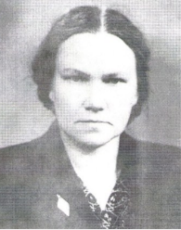
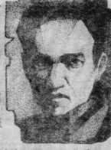
Улица им. Тимофеева
Н. П. Тимофеев (1904-1942)
Н. П. Тимофеева

Slide 9
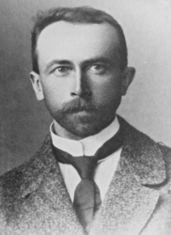
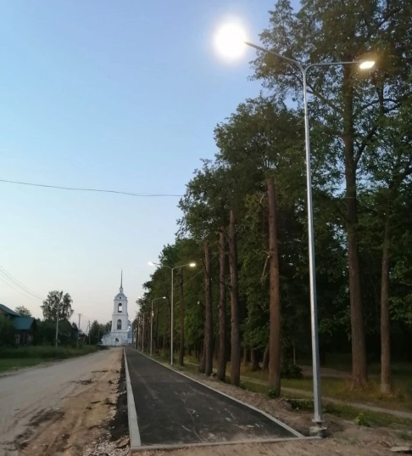
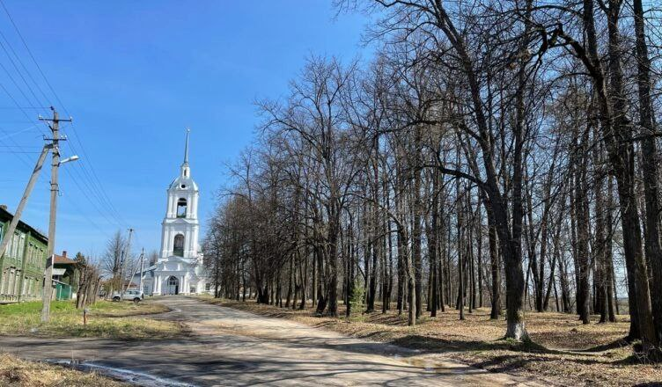
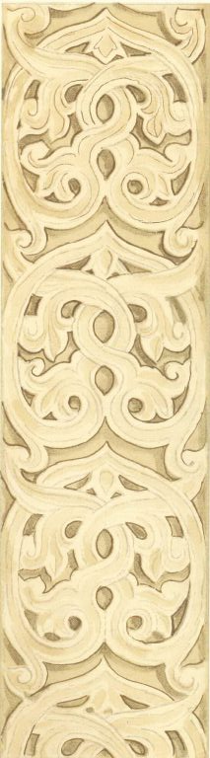
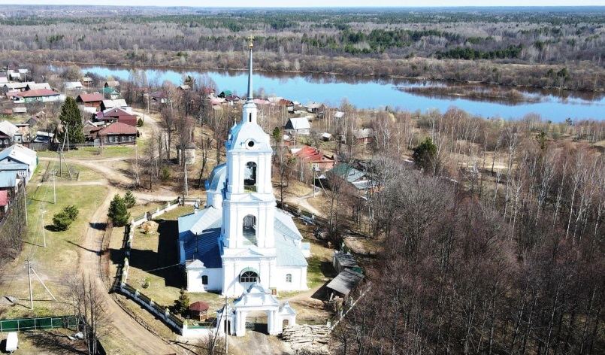
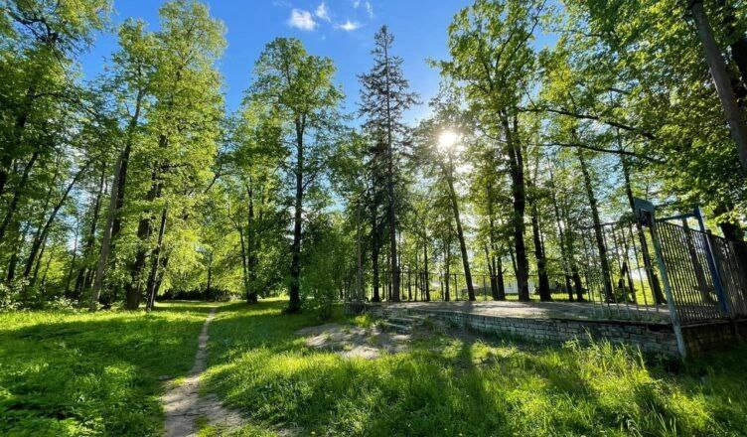
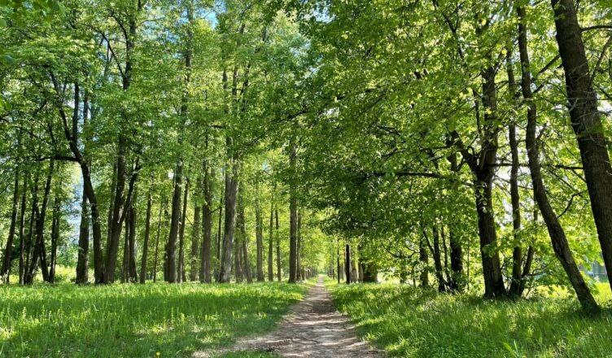
Улица им. А.А. Груздева
А. А. Груздев

Slide 10
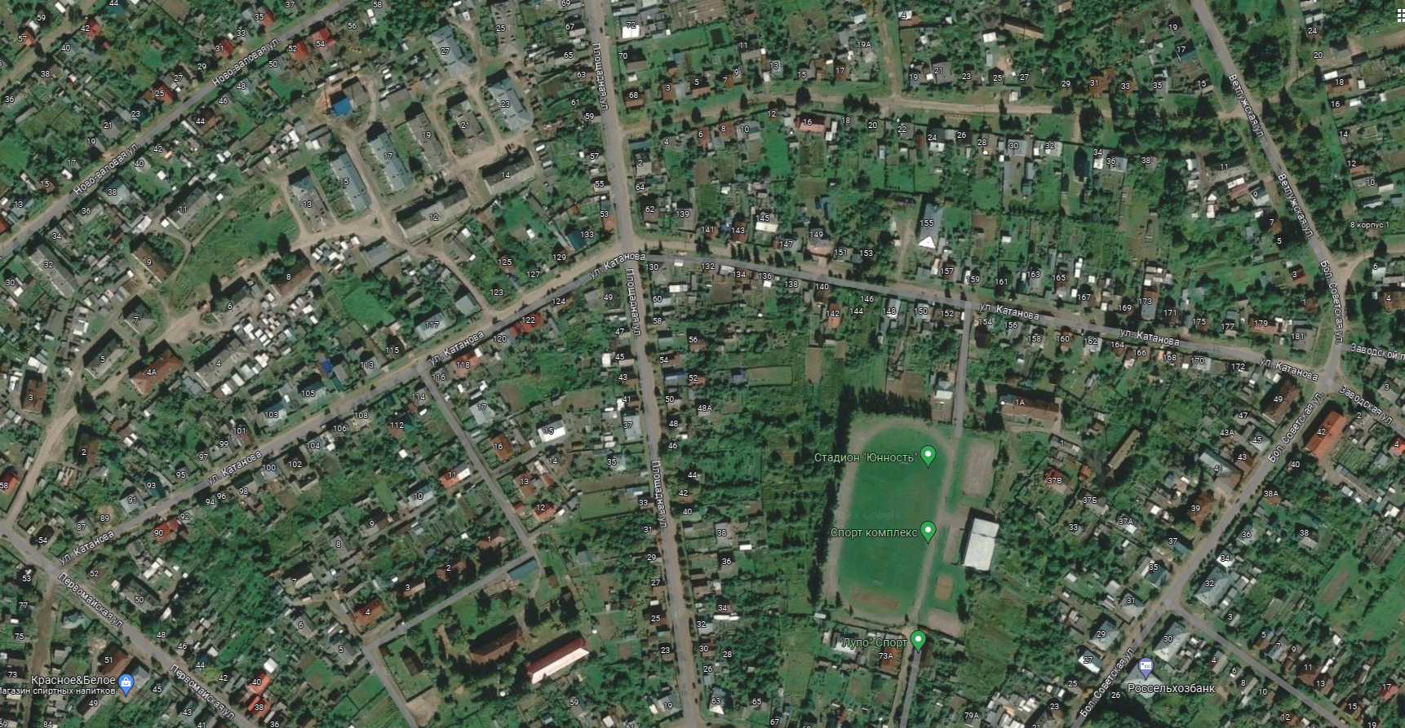
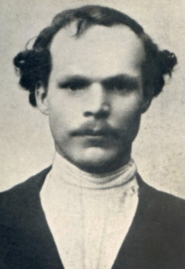
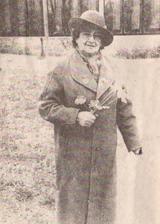
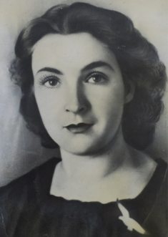
Улица им. П.А. Катанова
П.А. Катанов (1887-1928)
М.С. Акулова
Н.В. Смирнова

Slide 11
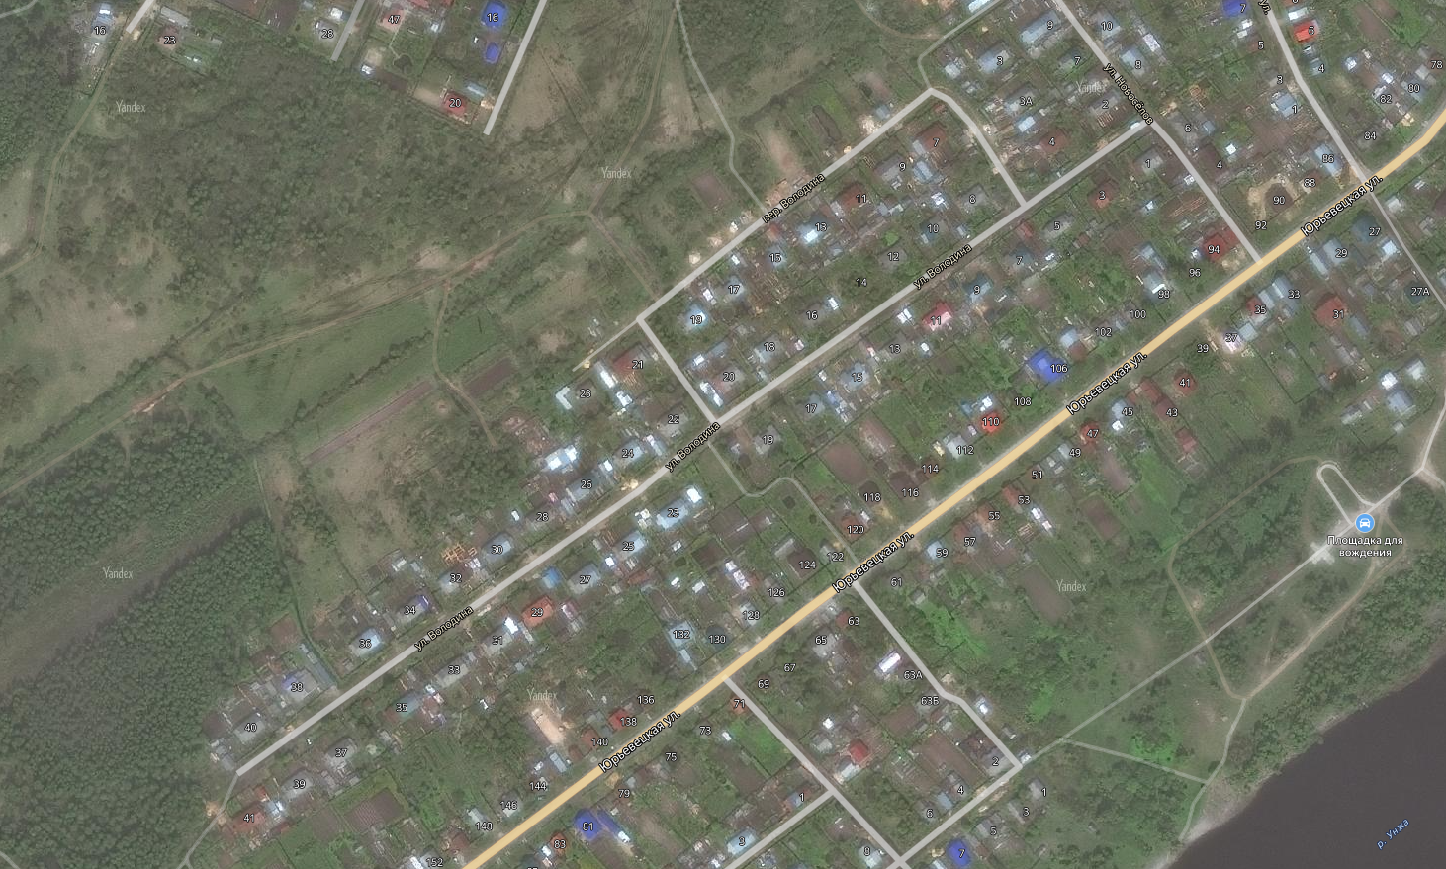
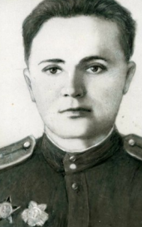
Улица им. А.Ф. Володина
А.Ф. Володин

Slide 12
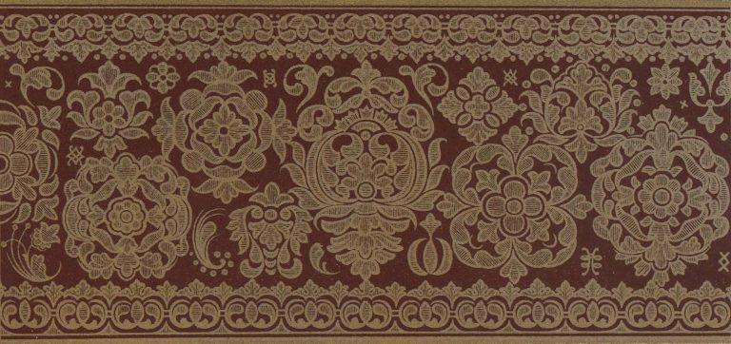
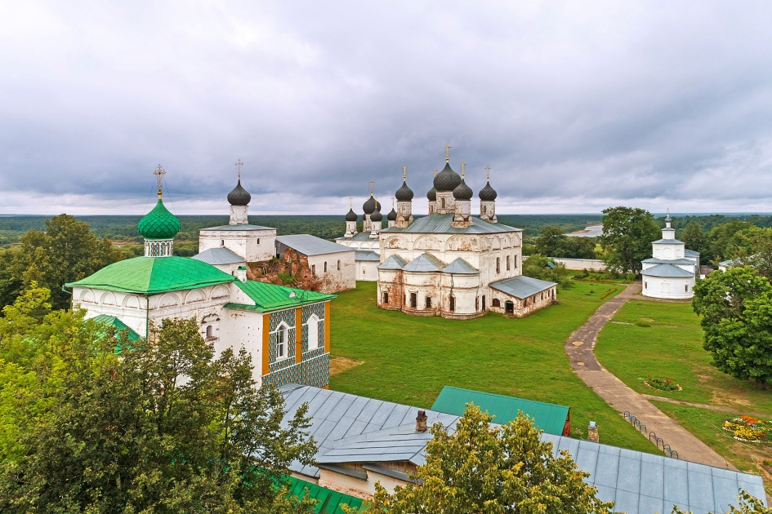
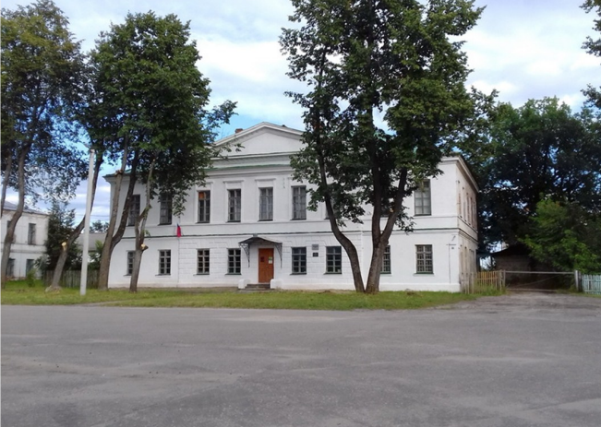
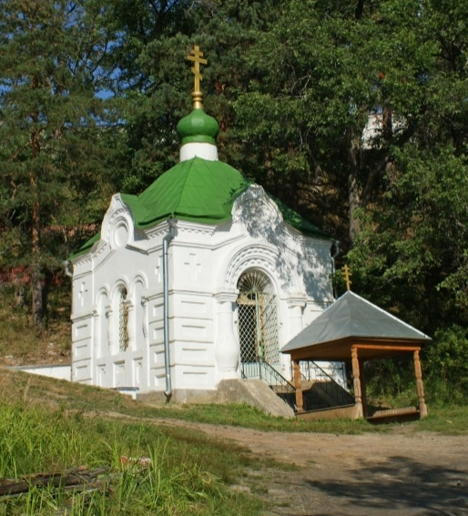
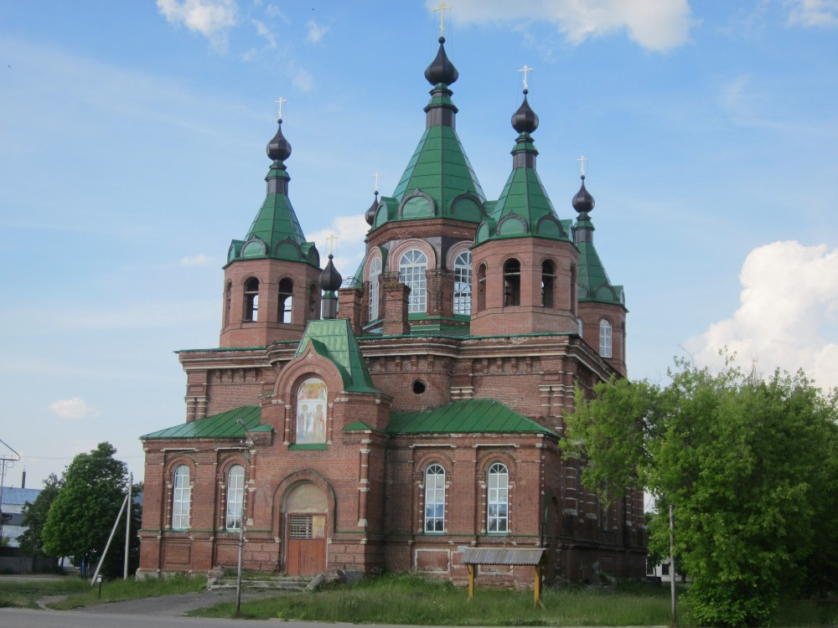
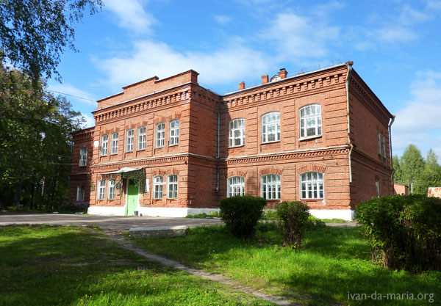

Slide 13
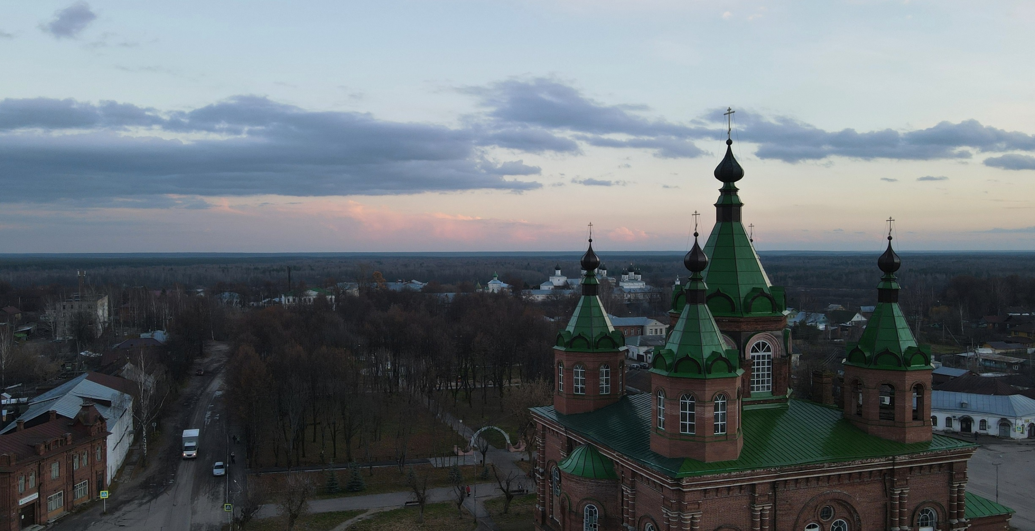
Спасибо за внимание!

